Slide 1
Materiały szkoleniowe
Funkcje redaktora – slajdy z pokazem

Slide 2
Plan prezentacji
Funkcje redaktora
Menu redaktora
Ogólne zasady wprowadzania danych
Proces wprowadzania danych
Właścicielstwo rekordu
Status rekordu
Walidowanie zawartości rekordu

Slide 3
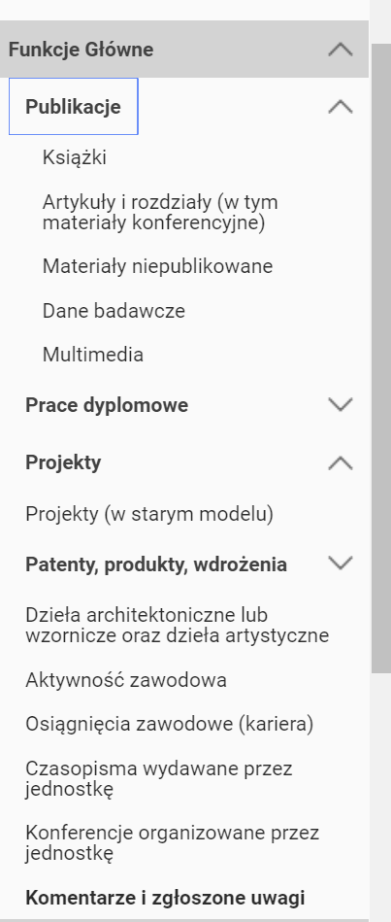
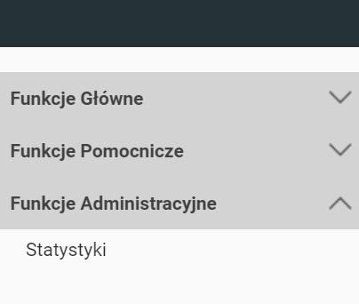
Funkcje redaktora – menu
Główne grupy funkcji
Rozwinięte menu

Slide 4
Funkcje redaktora – menu
Wprowadzanie/aktualizacja opisów określonego typu, a także deponowanie pliku/plików można realizować wybierając odpowiednie menu:
Wyjaśnienia
Rozwinięte menu

Slide 5
Ogólne zasady wprowadzania danych
Przed rozpoczęciem wprowadzania
Weryfikacja czy istnieje duplikat (wg DOI, tytułu)
Czy można ściągnąć rekord z baz globalnych
CrossREF
Scopus
Other?
Czy można uzyskać BibTeX lub RIS na stronie wydawcy
Jaki formularz powinien być użyty

Slide 6
Ogólne zasady wprowadzania danych
Przed rozpoczęciem wprowadzania (cd)
Jeżeli wprowadzamy rozdział z książki zaleca się
Sprawdzenie czy książka jest już wprowadzona
Jeżeli nie, to wprowadzenie książki najpierw, szczególnie wtedy, gdy jest więcej rozdziałów do wprowadzenia

Slide 7
Ogólne zasady wprowadzania danych
W trakcie wprowadzania rekordu
Korzystanie z pomocy (podpowiedzi)
Co robić jak nie ma danych słownikowych
Ustawienie statusu rekordu
Zapamietanie rekordu
Komunikaty walidacji

Slide 8
Ogólne zasady wprowadzania danych
Uwaga: Zapamiętanie rekordu powoduje
aktualizację indeksów
Utworzenie kolejnej wersji rekordu (z nową zawartością), powrót do poprzedniej wersji jest możliwy.

Slide 9
Ogólne zasady wprowadzania danych
Po wprowadzania rekordu:
Zweryfikowanie komunikatów walidacji
Ostrzeżenia
Błędy
Ewentualna komunikacja z autorem/autorami
Podgląd rekordu w widoku (i)

Slide 10
Ogólne zasady wprowadzania danych
Po wprowadzania rekordu
Uwaga: jeżeli są błędy, system nie pozwala zapamiętać rekordu. Możliwe sa 2 wyjścia:
Usunąć błędy i zapamiętać rekord
Zmienić status rekordu na niekompletny i zapamiętać rekord

Slide 11
Zainicjowanie procesu wprowadzania nowego rekordu
Właścicielstwo rekordu (uprawnienia do poprawienia)
Ustawienie statusu rekordu
Obsługa błędów
Obsługa uwag super-redaktora

Slide 12
Uprawnienia redaktora i superredaktora
Kiedy redaktor może inicjalizować rekord
Odp: jeżeli jeden z autorów jest „w jego obszarze”
Kiedy redaktor może aktualizować rekord
Odp: jeżei jest właścicielem, lub jeden z autorów jest w jego obszarze

Slide 13
Uprawnienia redaktora i superredaktora
Kto i kiedy może komentować błędy
Odp.: Każdy redaktor
Jak obsługujemy komentarze
Odp.: Na komentarz odpowiada redaktor odpowiedzialny za poprawę błedów

Slide 14
Dodatkowe materiały
Logowanie
Panel redaktora
Wprowadzanie danych

